Slide 1
UNIVERSIDAD NACIONAL DE CHIMBORAZO
FACULTAD DE CIENCIAS DE LA SALUD
Carrera de Laboratorio Clínico
Asignatura: Bases de la Investigación
VARIABLES
PhD. María Eugenia Lucena de Ustáriz

Slide 6
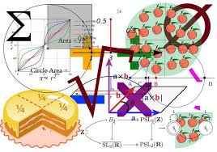
Determinación de variables

Slide 7
Una variable es una forma de expresar las características o atributos que tienen en común los sujetos que participan en una investigación o experimento y pueden presentarse en modalidades diferentes o por grados.
Por ejemplo: el peso de una persona, su estatura, el número de aciertos de un examen, el género, etc.

Slide 9
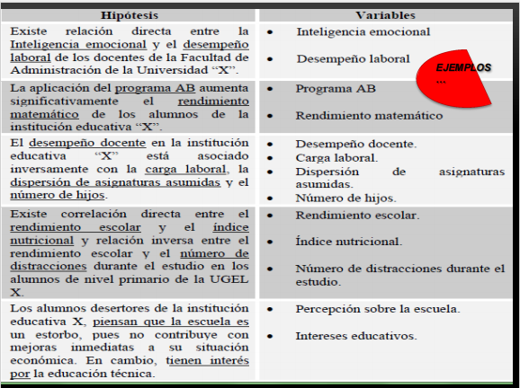

Slide 10
Cuando estas características o atributos son manipuladas o controladas por el investigador se les llama variable independiente.
Por ejemplo, si quisiéramos saber si hay diferencias por sexo en las calificaciones obtenidas en una escuela primaria, la variable independiente sería el sexo, ya que este no se puede cambiar, pero el experimentador puede controlar en su estudio la cantidad de sujetos por sexo, para que sean igual número de niños que de niñas.

Slide 11
La variable independiente siempre se presenta antes que la variable dependiente y causa efectos en la variable dependiente, por eso recibe ese nombre, ya que va a responder a los cambios que se hagan en la variable independiente.

Slide 12
Toda investigación requiere tener claro cuáles son las variables de estudio, las cuáles son las variables independiente y dependiente. Esto permite saber al investigador qué es lo que va a manipular (variable independiente) y cuáles son los efectos producidos (variable dependiente) con los cambios provocados.

Slide 13
Para identificar las variables podemos ubicarlas en el tiempo y notar que la variable independiente se presenta antes de presentar la variable dependiente.
En el caso del estudio de las diferencias por sexo en las calificaciones obtenidas en una escuela primaria. El investigador no manipula las calificaciones, primero se seleccionan a los niños y niñas para después aplicar el examen, por lo que la variable independiente es el sexo y la variable dependiente son las calificaciones.

Slide 14
Variables moderadoras
Este tipo de variable se encarga de cambiar el efecto o la relación que existe entre la variable dependiente y la variable independiente.

Slide 15
Propiedades de las variables moderadoras
Las variables moderadoras tienen las siguientes propiedades:
Pueden ser cualitativas o cuantitativas
Las variables cualitativas son variables que toman nombres o etiquetas.
Ejemplos incluyen:
.- Sexo (masculino o femenino)
.- Nivel educativo (bachillerato, licenciatura, maestría, etc.)
.- Estado Civil (Soltero, Casado, Divorciado)

Slide 16
.- Las variables cuantitativas son variables que toman valores numéricos. Ejemplos incluyen:
.- Edad
.- Altura
.- Tamaño de la población

Slide 17
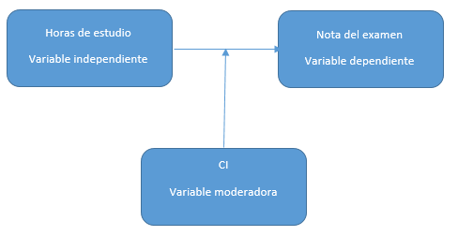
CI: Coeficiente Intelectual

Slide 18
Las variables moderadoras pueden tener los siguientes efectos:
.- Reforzar la relación entre dos variables.
.-Debilitar la relación entre dos variables.
.- Negar la relación entre dos variables.
.- Dependiendo de la situación, una variable moderadora puede moderar la relación entre dos variables de muchas maneras diferentes.

Slide 19
Variable mediadora
Una variable mediadora es una parte integral de una relación causa-efecto. Esto hace que sea más fácil entender cómo la variable independiente está afectando a la variable dependiente y qué está rigiendo esa relación.

Slide 20
Si algo es un mediador:
.-Es causado por la variable independiente.
.-Influye en la variable dependiente
.- Cuando se tiene en cuenta, la correlación estadística entre las variables independiente y dependiente es mayor que cuando no se tiene en cuenta.

Slide 21
Ejemplo: variables mediadoras
En un estudio sobre el nivel socioeconómico y la capacidad de lectura de los niños, planteas la hipótesis de que el nivel de educación de los padres es un mediador. Esto significa que el nivel socioeconómico afecta la capacidad de lectura principalmente a través de su influencia en los niveles de educación de los padres.

Slide 22
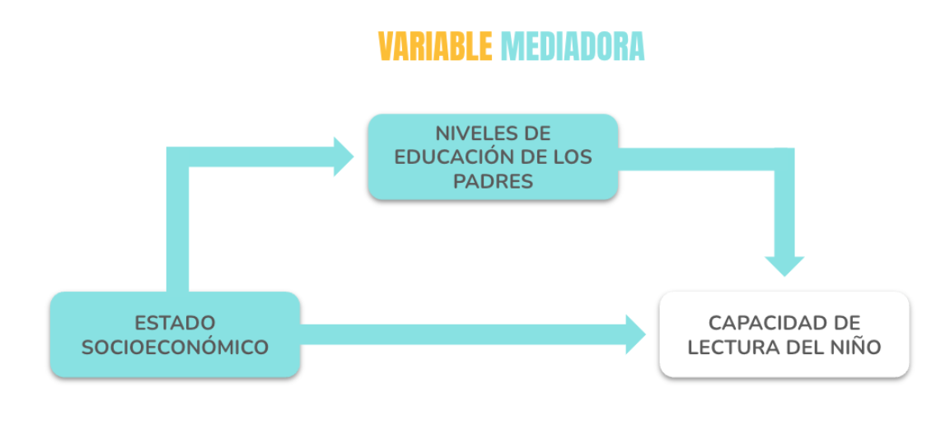

Slide 23
Ejemplo: Variables moderadoras
En un estudio sobre la experiencia laboral y el salario, planteas la hipótesis de que:
Años de experiencia laboral predice el salario, cuando se controla por variables relevantes,
La identidad de género modera la relación entre la experiencia laboral y el salario.
Esto significa que la relación entre años de experiencia y salario sería diferente entre hombres, mujeres y aquellos que no se identifican como hombres o mujeres.

Slide 24
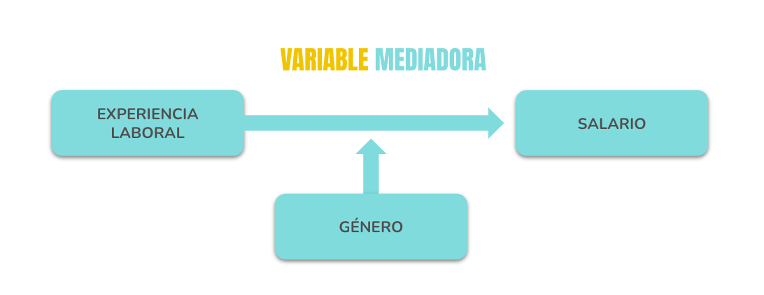

Slide 25
Por otra parte, las variables extrañas son factores del medio o del propio sujeto que pueden afectar los resultados del estudio (es decir, pueden influir en la o las variables dependientes que estamos midiendo).

Slide 26
Ejemplo: Los médicos, cuando investigan el poder curativo de una nueva medicina para el resfriado, deben tomar en cuenta las condiciones de alimentación e hidratación de los pacientes durante la investigación ya que aquellos que consumen más líquidos tienden, por esa sola razón, a eliminar los síntomas más rápidamente.

Slide 27
Vemos entonces que identificar las variables de un estudio, tanto la variable independiente como dependiente, así como las posibles variables extrañas, nos permite tener resultados válidos (que midan lo que pretenden medir) y confiables (que no varíen de estudio a estudio, sino que sean consistentes en el tiempo).

Slide 28
Para estar seguros de que agotamos todos los factores que pueden influir (o al menos, los conocidos), es indispensable que se lea la literatura científica al respecto, y se integre como antecedente en el marco teórico de nuestra investigación.
Al conocer lo que otros investigadores han encontrado con relación a nuestro objeto de estudio, podemos hacer un listado que nos permita pasar al control de las variables extrañas.

Slide 29
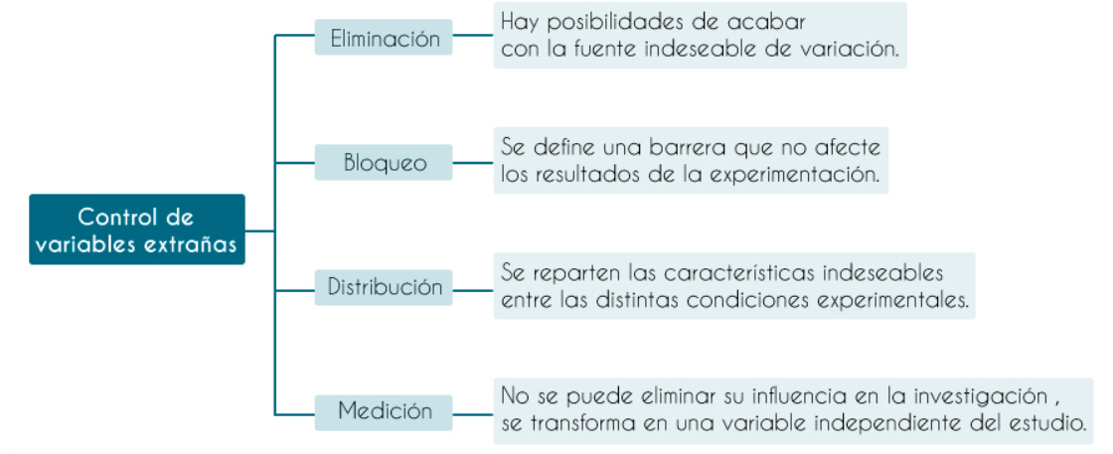
Las formas más comunes en que podemos controlar las variables extrañas se agrupan en los siguientes rubros:

